Slide 1
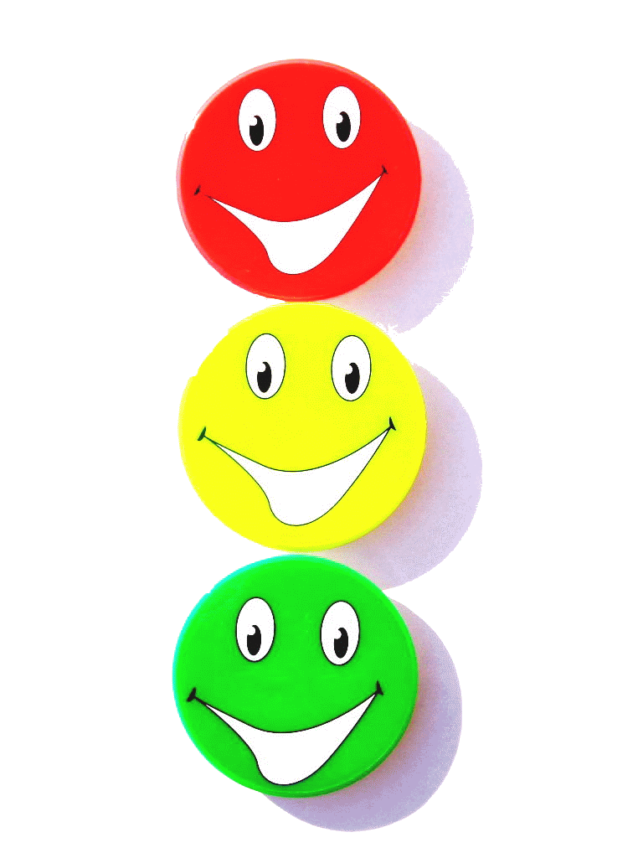
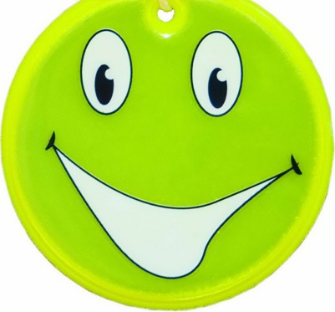
Муниципальное автономное дошкольное образовательное учреждение
«Детский сад № 4 «Морозко»
Презентация
«Светлячки надежды – главные помощники безопасности»
Подготовила воспитатель Сокол М.И.
г. Мегион, 2021
Муниципальное бюджетное дошкольное образовательное учреждение
«Детский сад № 6 «Буратино»
Презентация «Светоотражатели – главные помощники безопасности»
Подготовила старший воспитатель Сокол М.И.
Муниципальное бюджетное дошкольное образовательное учреждение
«Детский сад № 6 «Буратино»
Презентация «Светоотражатели – главные помощники безопасности»
Подготовила старший воспитатель Сокол М.И.

Slide 2
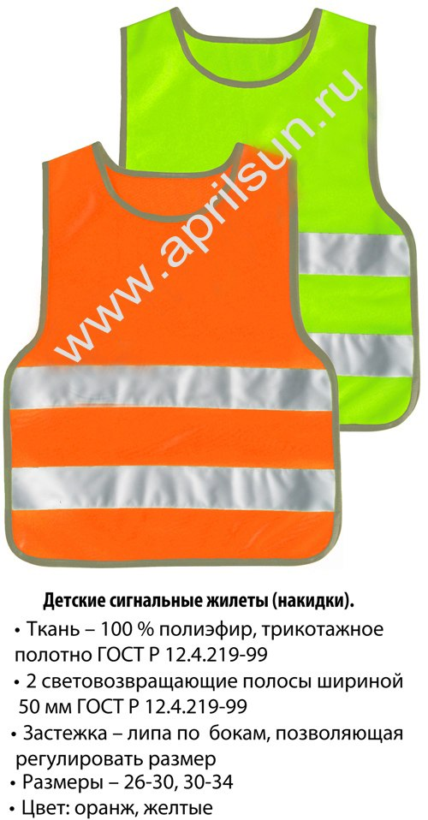
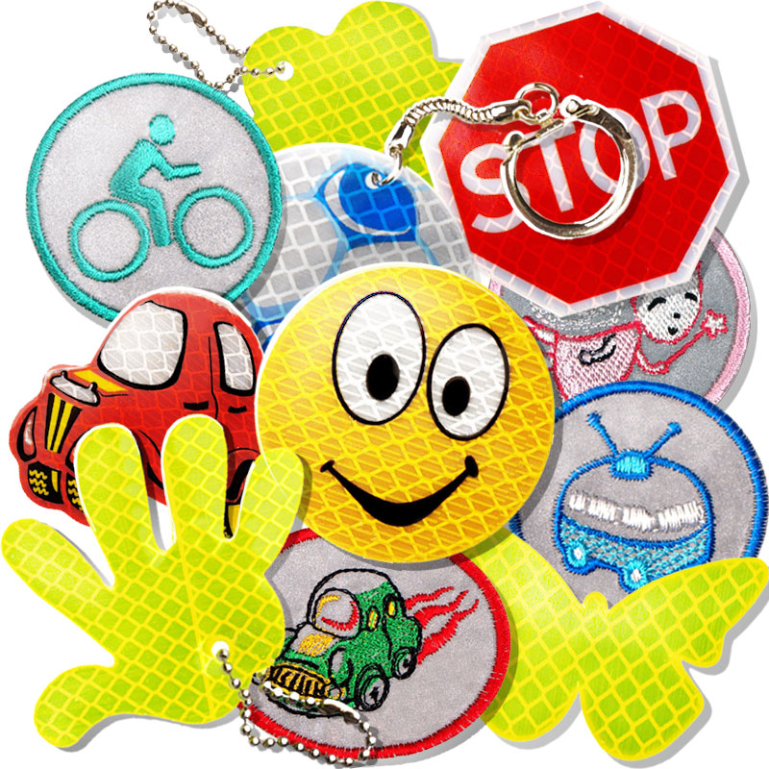
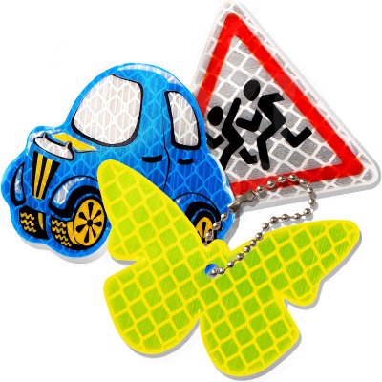
Виды световозвращателей

Slide 3
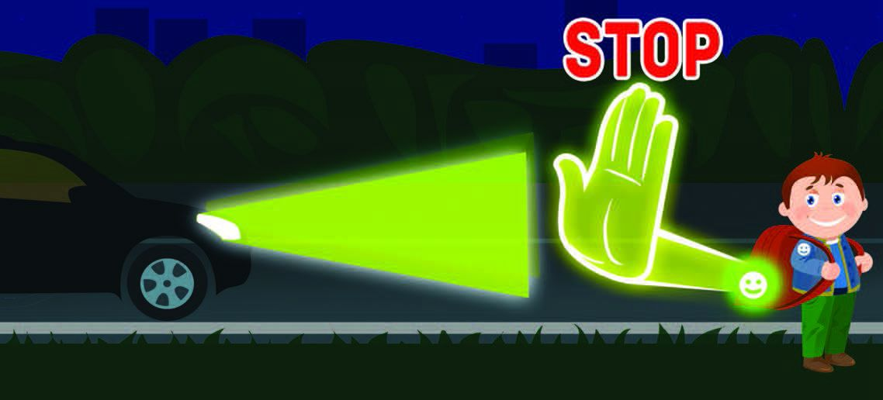
Все предметы мы видим только благодаря свету, который упал на них и отразился. В темное время суток на неосвещенной улице эта особенность глаза может сослужить плохую службу. Она подвергает нас опасности оказаться незамеченным на проезжей части.

Slide 4
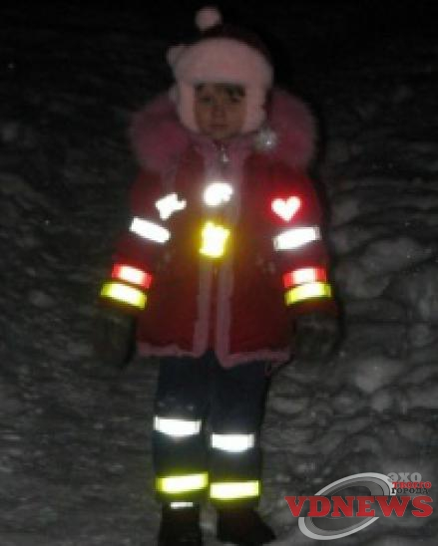
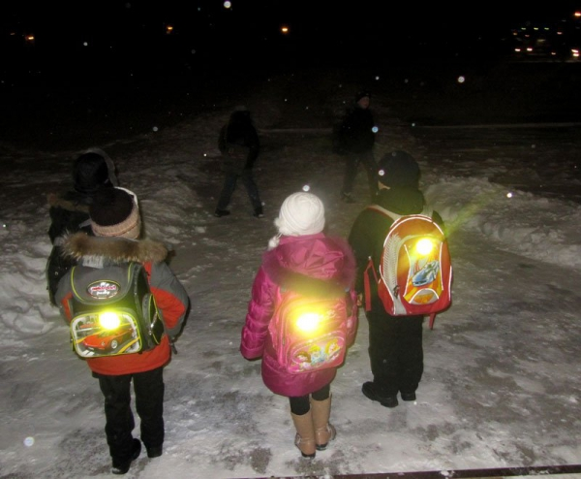
Как носить световозвращатель

Slide 5
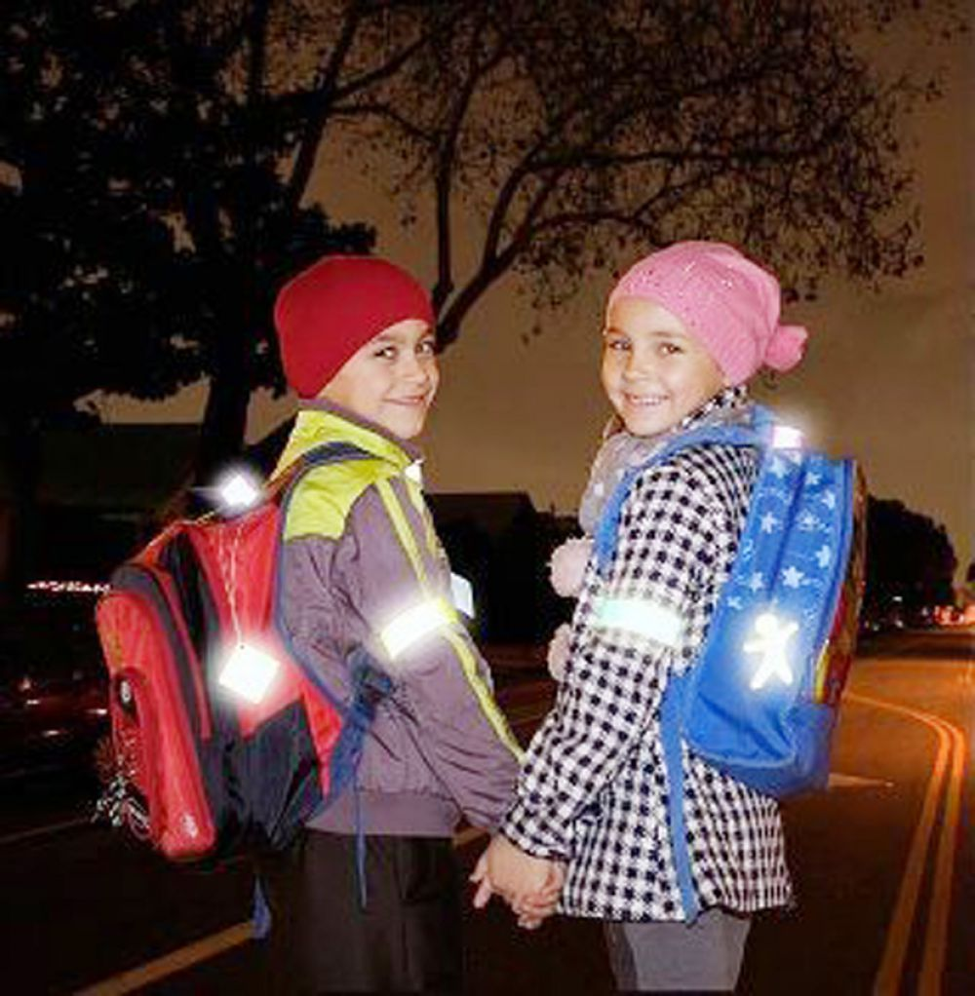
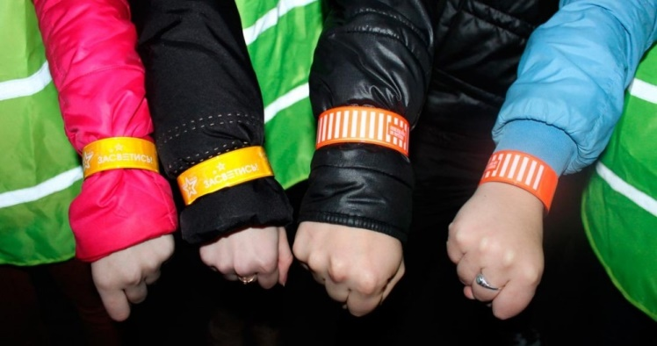

Slide 6


Slide 7
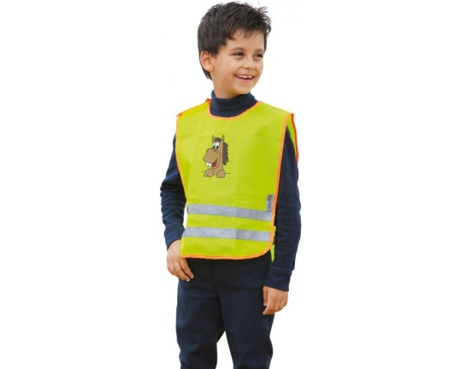
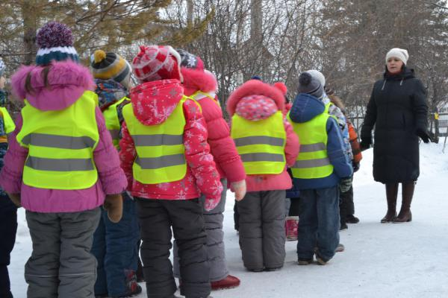

Slide 8


Slide 9


